Slide 1


Slide 2
environment
https://thimble.mozilla.org
https://thimbleprojects.org/
wow-teacher/588826

Slide 3
???
Журнал посещений и список группы!

Slide 4
background
WEB Page
HTML
CSS
JS

Slide 5
css
BOX MODEL

Slide 6
subject
Тема занятия
Box model
Width & height
Margin & padding
Border
Box-sizing
Практика: Разметка и стилизация слайдера

Slide 7
keywords
Ключевые понятия
поток документа, external, internal, inline, selector, declaration, property, value

Slide 8
keywords
Ключевые навыки
Подключение стилей и стилевых файлов, импорт стилей, выбор элементов по селектору, стилизация текста.

Slide 9
Давайте разбираться!

Slide 10
flow
Document flow
Порядок отображения элементов на странице называется потоком документа. Блочные элементы отображаются как прямоугольные области, идущие друг за другом сверху вниз, а строчные элементы располагаются сверху вниз и слева направо и при необходимости переносятся на новую строку.
Любой элемент, который находится в потоке, занимает на странице свою собственную площадь и, если надо, отталкивает от себя соседей с помощью маргинов.

Slide 11
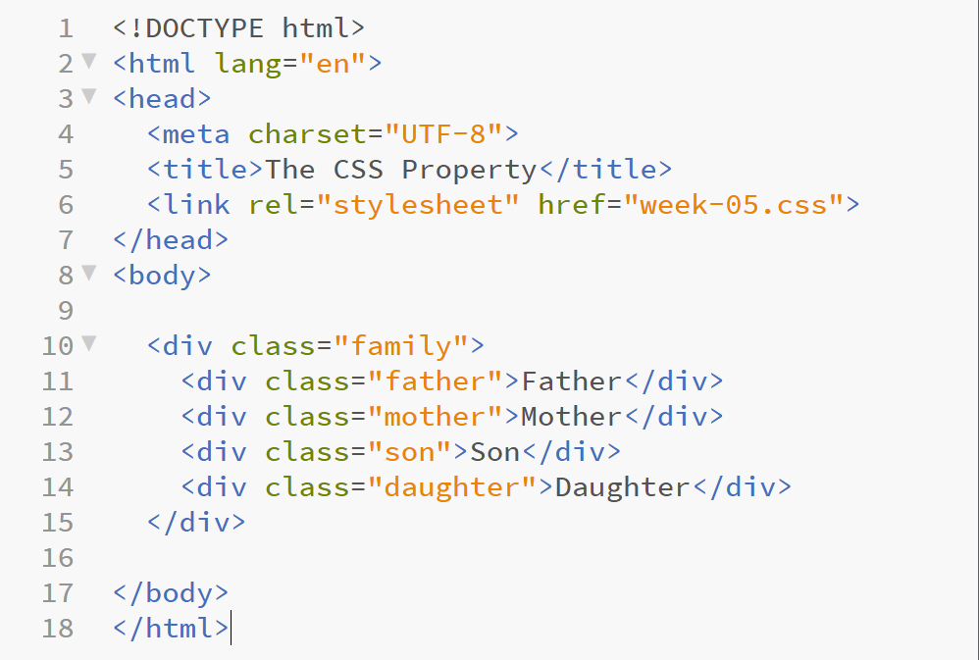
flow

Slide 12
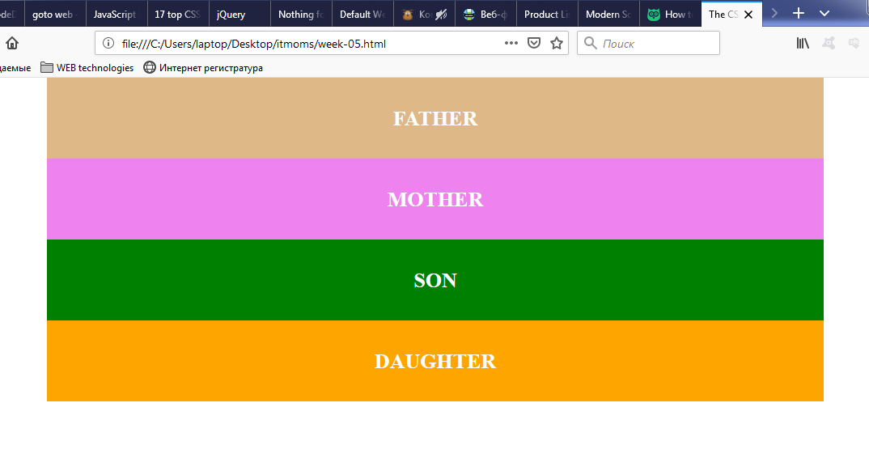
normal flow

Slide 13
normal flow
Normal flow
Даже без какого-либо применения CSS, HTML-документ уже содержит свои собственные правила:
изменчивость: как содержимое адаптируется к размерам браузера;
очерёдность: порядок, в котором появляются элементы;
наложение: как элементы появляются друг над другом.

Slide 14
normal flow
Как управлять потоком?

Slide 15
box model
Box model
CSS–cвойства, относящиеся к блочной модели:
Влияют на поведение элементов в потоке (изменяют его тип).
Изменяют размер элементов и занимаемую ими площадь.

Slide 16
box model
Типы элементов
Базовые:
блочные,
строчные.
Дополнительные:
блочно-строчные,
табличные,
другие.

Slide 17
box model
Блочные элементы
Принудительный перенос строки до и после.
Воспринимают ширину, высоту, внутренние и внешние отступы.
Занимают всё доступное по ширине пространство.
По высоте подстраиваются под содержимое.

Slide 18
box model
Строчные элементы
Нет переносов строки до и после — можно располагать в одной строке.
Ширина и высота зависят только от содержания, задать размеры с помощью CSS нельзя.
Воспринимают только горизонтальные отступы.
Ведут себя как текст.

Slide 19
box model
Свойства блочной модели
width
height
padding
border
margin

Slide 20
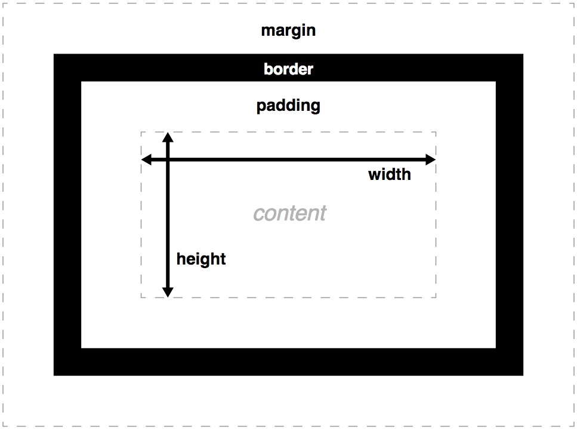

Slide 21
box model
Расчёт полного размера элемента

Slide 22
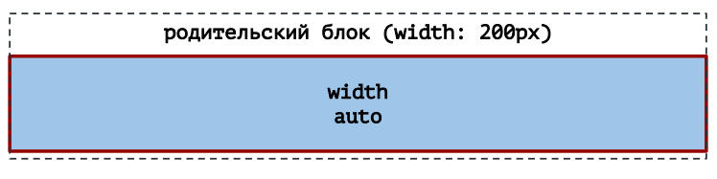
box model

Slide 23
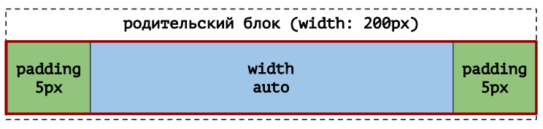
box model

Slide 24
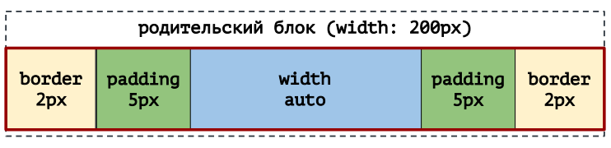
box model

Slide 25
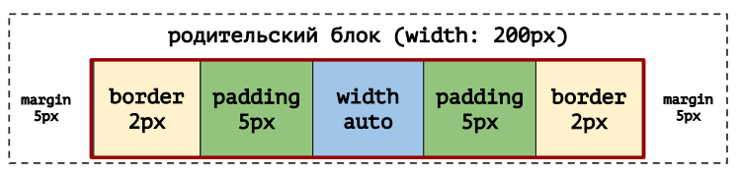
box model

Slide 26
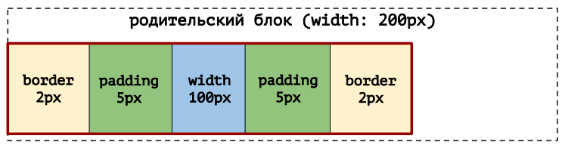
box model

Slide 27
box model
Тонкости блочной модели
Схлопывание внешних отступов (margin).
Выпадание внешних отступов (margin).
Как расположить элемент по центру.
Ширина по умолчанию и 100%.
box-sizing.

Slide 28
box model
Проверим?

